Slide 1
Analyze the behavior of loan property customers
DENNY SANJAYA
TEKNOLOGI INFORMASI

Slide 2
Overview
Pada penelitian ini saya melakukan proses data preprocessing dan analisa pada data loan property customer yang disediakan oleh Rakamin Academy yang berisi tentang perilaku pelanggan pengajuan pinjaman pada Bank.
Proses data preprocessing meliputi missing value, duplicated data, outliner, dan feature encoding.
Analisa data yang dilakukan adalah analisis minat pelanggan berdasarkan pada tipe properti dan analisis pengaruh status perkawinan terhadap jangka waktu meminjam tanpa dipengaruhi oleh status pinjaman (Approve / Reject).

Slide 3
Data Preprocessing
Proses Data Preprocessing
Handling Missing Value
Pada proses handling missing value ditemukan banyak data khususnya pada kolom has_credit_card yang memiliki nilai/value null didalamnya. Pada kolom has_credit_card dilakukan penghapusan kolom, dikarenakan jumlah null sebanyak 86% dari 621 data, sedangkan pada data lainnya dilakukan pengisian (property_type, self_employed, dependents, gender, applicant_income, education, married, dan credit history) yang kemudian didapatkan 525 data.
Handling Duplicated Data
Dari 525 data sebelumnya ditemukan 5 data duplikat, kemudian dilakukan penghapusan dan didapatkan 520 data.
Untuk selengkapnya, dapat melihat jupyter notebook disini (ctrl+click)

Slide 4
Data Preprocessing
Proses Data Preprocessing
Handling Outlier
Pada proses handling outlier dilakukan pada kolom applicant_income, coapplicant_income, loan_amount, dan dependents. pada kolom applicant_income, coapplicant_income, loan_amount dilakukan pencarian batas bawah dan batas atas yang kemudian dilakukan penghapusan data bagi data yang melewati batas yang telah ditentukan, sedangkan pada data dependents dilakukan penghapusan secara langsung dengan nilai isi “3+” dan dihasilkan 412 data.
Feature Encoding
Feature encoding dilakukan pada kolom gender, married, education, property_type, loan_status, dan self_employed sehingga nantinya data dapat dipergunakan untuk pengembangan penelitian selanjutnya khusunya pada penggunaan metode marchine learning.
Untuk selengkapnya, dapat melihat jupyter notebook disini (ctrl+click)

Slide 5
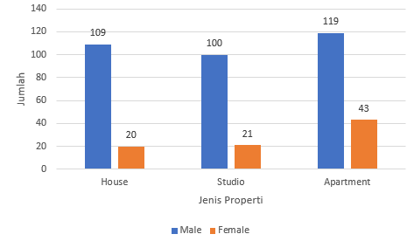
Section 2 - Analisis minat pelanggan berdasarkan pada tipe properti
Hasil analisa menunjukan pria lebih banyak melakukan peminjaman kepada bank pada semua tipe properti dengan informasi lebih lengkap sebagai berikut :
Tipe properti tertinggi hingga terendah pada pria adalah apartment, house, studio dengan catatan tingkat perbedaan jumlah tidak terlalu signifikan.
Tipe properti pada wanita dari tertinggi hingga terendah adalah apartment, studio, house. Dengan catatan, jumlah apartment secara signifikan lebih tinggi dibandingkan tipe properti lainnya.

Slide 6
Section 2 - Analisis minat pelanggan berdasarkan pada tipe properti
Berdasarkan hasil analisa sebelumnya, peneliti menyarankan untuk menjadikan nasabah pria sebagai target penawaran pinjaman kepada bank pada semua tipe properti dan menjadikan apartment sebagai tipe properti yang ditawarkan kepada nasabah wanita.

Slide 7
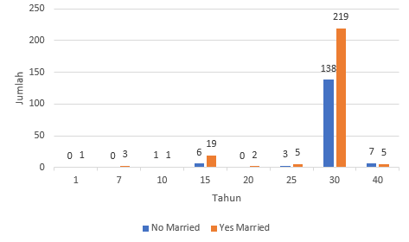
Section 3 Analisis pengaruh status perkawinan terhadap jangka waktu meminjam
Hasil analisa menunjukan masa pinjaman selama 30 tahun paling banyak diminati, khususnya pada nasabah yang telah menikah.
Pada posisi kedua nasabah yang telah menikah memilih masa pinjaman selama 15 tahun dan nasabah yang belum menikah memilih masa pinjaman selama 40 tahun.

Slide 8
Section 3 Analisis pengaruh status perkawinan terhadap jangka waktu meminjam
Berdasarkan hasil analisa sebelumnya, peneliti menyarankan untuk menjadikan masa pinjaman 30 tahun sebagai penawaran ideal dalam peminjaman untuk properti di Bank.

Slide 9
Conclusion
Berdasarkan analisa yang telah dilakukan maka peneliti mengambil kesimpulan nasabah peminjaman pada bank untuk semua tipe properti didominasi oleh pria yang telah menikah maupun tidak dengan masa pinjaman didominasi selama 30 tahun dan bank dapat menargetkan nasabah pria yang telah menikah maupun tidak untuk diberikan penawaran peminjaman bagi pembelian semua tipe properti dengan masa pinjaman 30 tahun.

Slide 10
Terimakasih

